Slide 1
OSINT Texnologiyasidan Operativ Maqsadlarda Foydalanish usullari Open Source Intelligence
Techniques
Tools
OSINT
OSINT

Slide 2
ReJA:
OSINT vositalari
Kirish. OSINT tarixi
OSINTdan foydalanish va uning texnikasi
01
02
03
05
04
OSINTning harbiy sohada qo’llanishi
OSINTdan foydlanish xavflari

Slide 3
Kirish
Ochiq manbali razvedka (OSINT) - bu razvedka maqsadlari uchun ochiq manbalardan olingan ma'lumotlarni aniqlash, yig'ish, qayta ishlash, tahlil qilish va hisobot berish jarayonidir.
Ochiq manba razvedka tahlilchilari ochiq manbali razvedkaning xilma-xil landshaftini o'rganish va maqsadlariga javob beradigan har qanday ma'lumotlarni aniqlash uchun maxsus usullardan foydalanadilar. OSINT tahlilchilari muntazam ravishda ommaga ochiq bo'lmagan ma'lumotlarni topadilar.
OSINT bepul, sotib olinadigan yoki so'rov bo'yicha olinishi mumkin bo'lgan har qanday oflayn yoki onlayn ma'lumotlarni o'z ichiga oladi.

Slide 4
Quyida ochiq manbali razvedka (OSINT) uchun ishlatiladigan oflayn va onlayn ma'lumotlarning ba'zi misollari keltirilgan.
Oflayn:
Diplomatik: Hukumat, huquqni muhofaza qilish organlari va sudlar, xalqaro agentliklar
Akademik: Akademik tadqiqotlar, jurnallar, dissertatsiyalar
Korporativ: Yillik hisobotlar, konferensiya materiallari, press-relizlar, xodimlar
profililar, rezyumelar
Ommaviy axborot vositalari: televideniye, radio, gazeta, jurnal
Onlayn:
Internet qidiruvi ma'lumotlar bazasi: Google, Bing, Yahoo, Whois
Ijtimoiy tarmoq platformalari: Facebook, Twitter, LinkedIn, Instagram
Ulashish va nashr qilish: Youtube, Flickr, Pinterest, Dailymotion
Bloglar, forumlar va onlayn chatlar: WordPress, Medium, Reddit, 4Chan
Deep Web: Deep Web har qanday indekslanmagan web-sahifalardan iborat (internet qidiruv tizimlari tomonidan mavjud bo'lmagan saytlar).
Dark Web: Darknet kichik tengdoshlar yoki do'stlar orasidagi tarmoqlar, shuningdek Tor va I2P kabi yirik tarmoqlar bo'lishi mumkin. Dark webdagi ko'plab saytlar noqonuniy tarkibga ega.

Slide 5
OSINT tarixi
OSINT ning kelib chiqishi raqamli texnologiyalar va Internetni joriy etishdan ancha uzoqni qamrab oladi. OSINT Sovuq urush davrida, ayniqsa Sovet Ittifoqi va Xitoy bo'yicha razvedka ma'lumotlarini yig'ish uchun yetakchi razvedka quroliga aylandi. Sovuq urushdan so'ng, muhim global texnologik, tijorat va siyosiy o'zgarishlar OSNIT imkoniyatlari va ko'lamini yanada oshirdi. Shunisi e'tiborga loyiqki, ommaviy axborot vositalarida ma’lumotlar tarqatilishining kengayishi, televizorning ixtiro qilinishi va Internetning paydo bo'lishi razvedka hamjamiyatining ochiq manbalardan foydalanish imkoniyatlarini kengaytirdi va boyitdi.

Slide 6
OSINTdan foydalanish va uning texnikasi
Axborot xavfsizligi guruhlari OSINT dan ikkita asosiy sababga ko'ra foydalanadilar:
1.Jamoatga qaragan ichki aktivlarni aniqlash
OSINT tahlilchilari tashkilotning ommaga ochiq aktivlarini aniqlash uchun kirish testidan foydalanadilar. Axloqiy xakerlik sifatida ham tanilgan penetratsion test kompyuter tizimi, tarmoq yoki veb-ilovaning kiberxavfsizligini sinovdan o'tkazishni o'z ichiga oladi. Xavfsizlik guruhlari penetratsion test orqali aniqlashi mumkin bo'lgan tegishli razvedka ma'lumotlariga quyidagilar kiradi:
Ma'lumotlarning sizib chiqishi, masalan, yaqinda Microsoft PowerApps ma'lumotlarining sizib chiqishi shaxsiy identifikatsiya qilinadigan ma'lumotlarga jamoatchilik kirishiga ruxsat berish uchun tuzilgan portallar orqali sodir bo'ldi.
Zaifliklar mavjud dasturiy ta'minot tuzatilmagani
Ochiq portlar va himoyalanmagan qurilmalar
IP manzillar, tarmoqlar, qurilma nomlari va dasturiy taʼminot versiyalari kabi ochiq aktivlar.

Slide 7
2.Tashqi ma'lumotni aniqlash
Tashkilotlar o'zlarining hujumlarini baholashda tashqi kiber tahdidlarni ham hisobga olishlari kerak. Tashqi tahdidlarni baholash tashkilotning uchinchi tomon risklarni boshqarish dasturi uchun muhimdir, chunki uchinchi tomonlar umumiy hujum vektorlari sifatida ko'tariladi. Ijtimoiy tarmoqlar, jumladan, professional ijtimoiy tarmoqlardagi kontent o'z-o'zidan yaxshi ko'rinishi mumkin. Shunga qaramay, tahdid subyektlari mavjud zaifliklar bilan birgalikda xodimlar va yetkazib beruvchilar tomonidan oshkor qilingan ma'lumotlardan foydalanish orqali kiberhujumlarni boshlashi mumkin. Hatto oddiy internet qidiruvi ham tashkilotning zaif tomonlarini aniqlashi mumkin bo'lsa-da, xavfsizlik guruhlari tashqi tahdidlarni aniqlash uchun Internetning chuqurroq qatlamlarini ham ko'rib chiqadi. Misol uchun, ochiq manbali razvedka tahlilchilari ma'lumotlar sizib chiqishi kabi qo'shimcha ma'lumotlarni to'plash uchun deep va dark webga kirishadi.
Shu sabablarga ko'ra, OSINT Operatsiyalar xavfsizligini (OPSEC) optimallashtirishda juda muhimdir. OPSEC - bu muhim ma'lumotlar yoki maxfiy ma'lumotlarni ochish uchun to'g'ri tahlil qilingan va boshqa ma'lumotlar bilan guruhlangan bo'lsa, potentsial tajovuzkor uchun foydali bo'lishi mumkin bo'lgan do'stona harakatlarni aniqlash jarayoni.

Slide 8
OSINT texnikasi
OSINT razvedka texnikasi ikkita asosiy toifaga bo'linadi: passiv va aktiv.
Passiv qayta tekshirish tizim bilan bevosita bog'lanmasdan maqsadli tarmoq yoki qurilma haqida ma'lumot to'plashni o'z ichiga oladi. OSINT tahlilchilari Windows, Mac, Unix va Linux tizimlari uchun real vaqtda tarmoq trafigini tahlil qiluvchi Wireshark kabi passiv qidiruv vositalaridan foydalangan holda uchinchi tomon ma'lumotlariga tayanadilar. Ular nuqtalarni topish va xaritalash uchun turli xil OSINT ma'lumotlar nuqtalarini birlashtiradi.
Faol esa to'g'ridan-to'g'ri maqsadli tizim bilan bog'lanib, aniqroq va o'z vaqtida ma'lumotlarni taqdim etadi. OSINT tahlilchilari Nmap kabi faol rekonstruksiya vositalaridan foydalanadilar, bu tarmoq xavfsizligining batafsil ko'rinishini ta'minlaydigan tarmoqni aniqlash vositasidir.
Maqsadlarni faol skanerlashni sezish ehtimoli ko'proq, chunki tajovuzni aniqlash tizimlari (IDS) yoki hujumni oldini olish tizimlari (IPS) ochiq portlarga kirishga urinishlarni aniqlay oladi va zaifliklarni skanerlaydi. Axborot xavfsizligi bo'yicha guruhlar o'zlarining tashkiliy ehtiyojlariga xos noyob OSINT texnikasini qo'llashlari kerak bo'lsa-da, umumiy jarayonga rioya qilish samarali razvedka ma'lumotlarini yig'ish uchun asos yaratishga yordam beradi.

Slide 9
Ochiq web-ilovalar xavfsizligi loyihasi 5 bosqichli OSINT jarayonini belgilaydi:
01
Muayyan razvedka talabi uchun ma'lumotni qayerdan topishni aniqlash
Manbani aniqlash
02
Aniqlangan manbadan tegishli ma'lumotlarni to'plash
tO’plash
03
Aniqlangan manba ma'lumotlarini qayta ishlang va mazmunli tushunchalarni olish
Ma'lumotlarni qayta ishlash
04
Bir nechta manbalardagi qayta ishlangan ma'lumotlarni birlashtirish
Tahlil
05
Natijalar bo'yicha yakuniy hisobot yaratish
Hisobot

Slide 10
OSINT vositalari
Turli maqsadlar uchun ko'plab bepul va pullik ochiq manba razvedka vositalari mavjud, masalan:
Metadata va kodni qidirish
Telefon raqamlarini qidirish
Odamlar va shaxsni tekshirish
Elektron pochta manzillarini tekshirish
Rasmlarni tahlil qilish
Simsiz tarmoqlarni aniqlash va paketlarni tahlil qilish

Slide 11
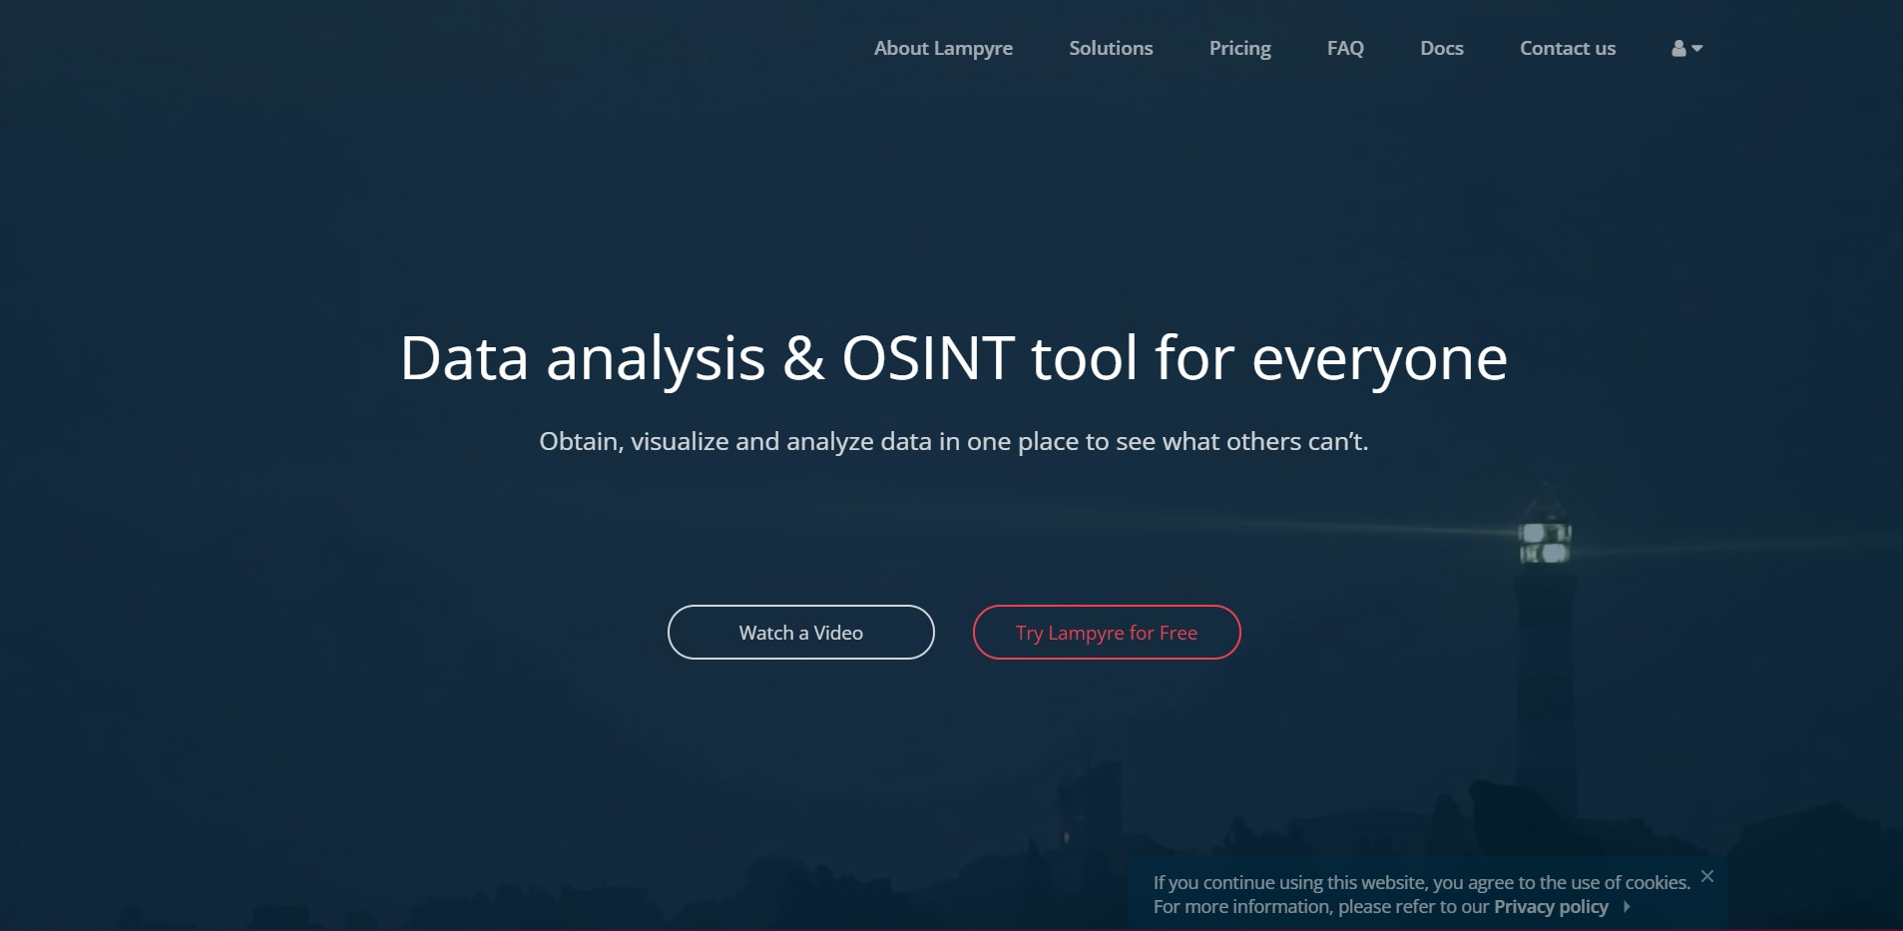
Quyida ba'zi foydali ochiq manba razvedka vositalari keltirilgan.
Lampyre - bu OSINT uchun maxsus yaratilgan premium ilova. Bu, zarur tekshiruv, kiber tahdidlar, jinoiy tergov va moliyaviy tahlillar uchun foydalidir. U kompyuteringizga o'rnatilishi yoki onlayn ishlashi mumkin. U 100 dan ortiq yangilangan ma'lumotlar manbalarini avtomatik ravishda tahlil qiladi, ularga kompyuter ilovalari yoki API so’rovlari orqali kirishingiz mumkin.
Xususiyatlari:
Katta ma'lumotlar massivlarini qulay usulda qayta ishlash.
Foydalanish va baholash oson boʻlgan statistik maʼlumotlarni qisqartiradi.
Ko'p sonli ulanish grafiklarini qurish va barcha topilmalarni xarita va vaqt shkalasiga joylashtirish.
Analitik ishlarda vaqtni tejashning ajoyib foydasi.

Slide 12
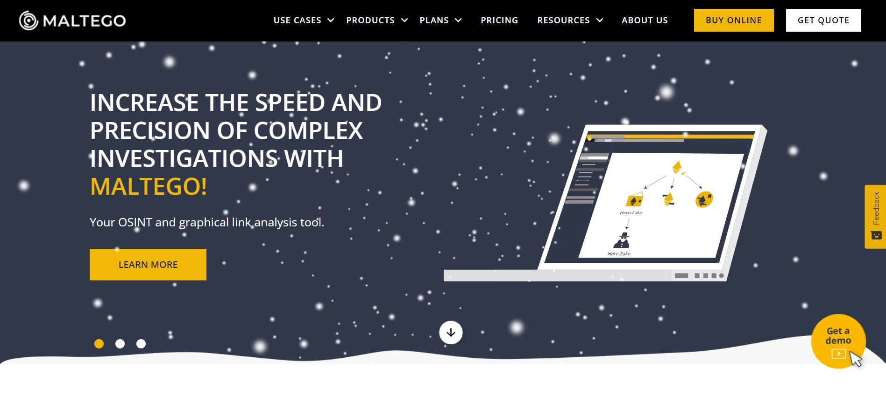
Maltego - operatsion tizim razvedkasi va kompyuter kriminalistikasi uchun vositadir. Bu boy vizuallar bilan interaktiv ma'lumotlarni qidirish orqali havolalarni samarali tahlil qilish imkonini beradi. U turli Internet manbalaridan olingan ma'lumotlar o'rtasidagi bog'lanishlar bo'yicha onlayn tekshiruvlar olib boradi.
U ommaga ochiq ma'lumotlarni topishi va shaxslar va korporatsiyalar o'rtasidagi aloqalarni ochib berishi mumkin.
Xususiyatlari:
Bu tergov maqsadlarida ma'lumotlarni tahlil qiladigan, to'playdigan va bog'laydigan texnologiya.
U turli xil ommaviy manbalardan ma'lumotlarni osongina to'playdi.
Oson foydalanuvchi interfeysi orqali u avtomatik ravishda ma'lumotni grafikaga bog'laydi va birlashtiradi.
U ma'lumotlar so'rovlarini amalga oshiradi va manbalar orasidagi aloqalarni aniqlash uchun havola tahlilidan foydalanadi.

Slide 13
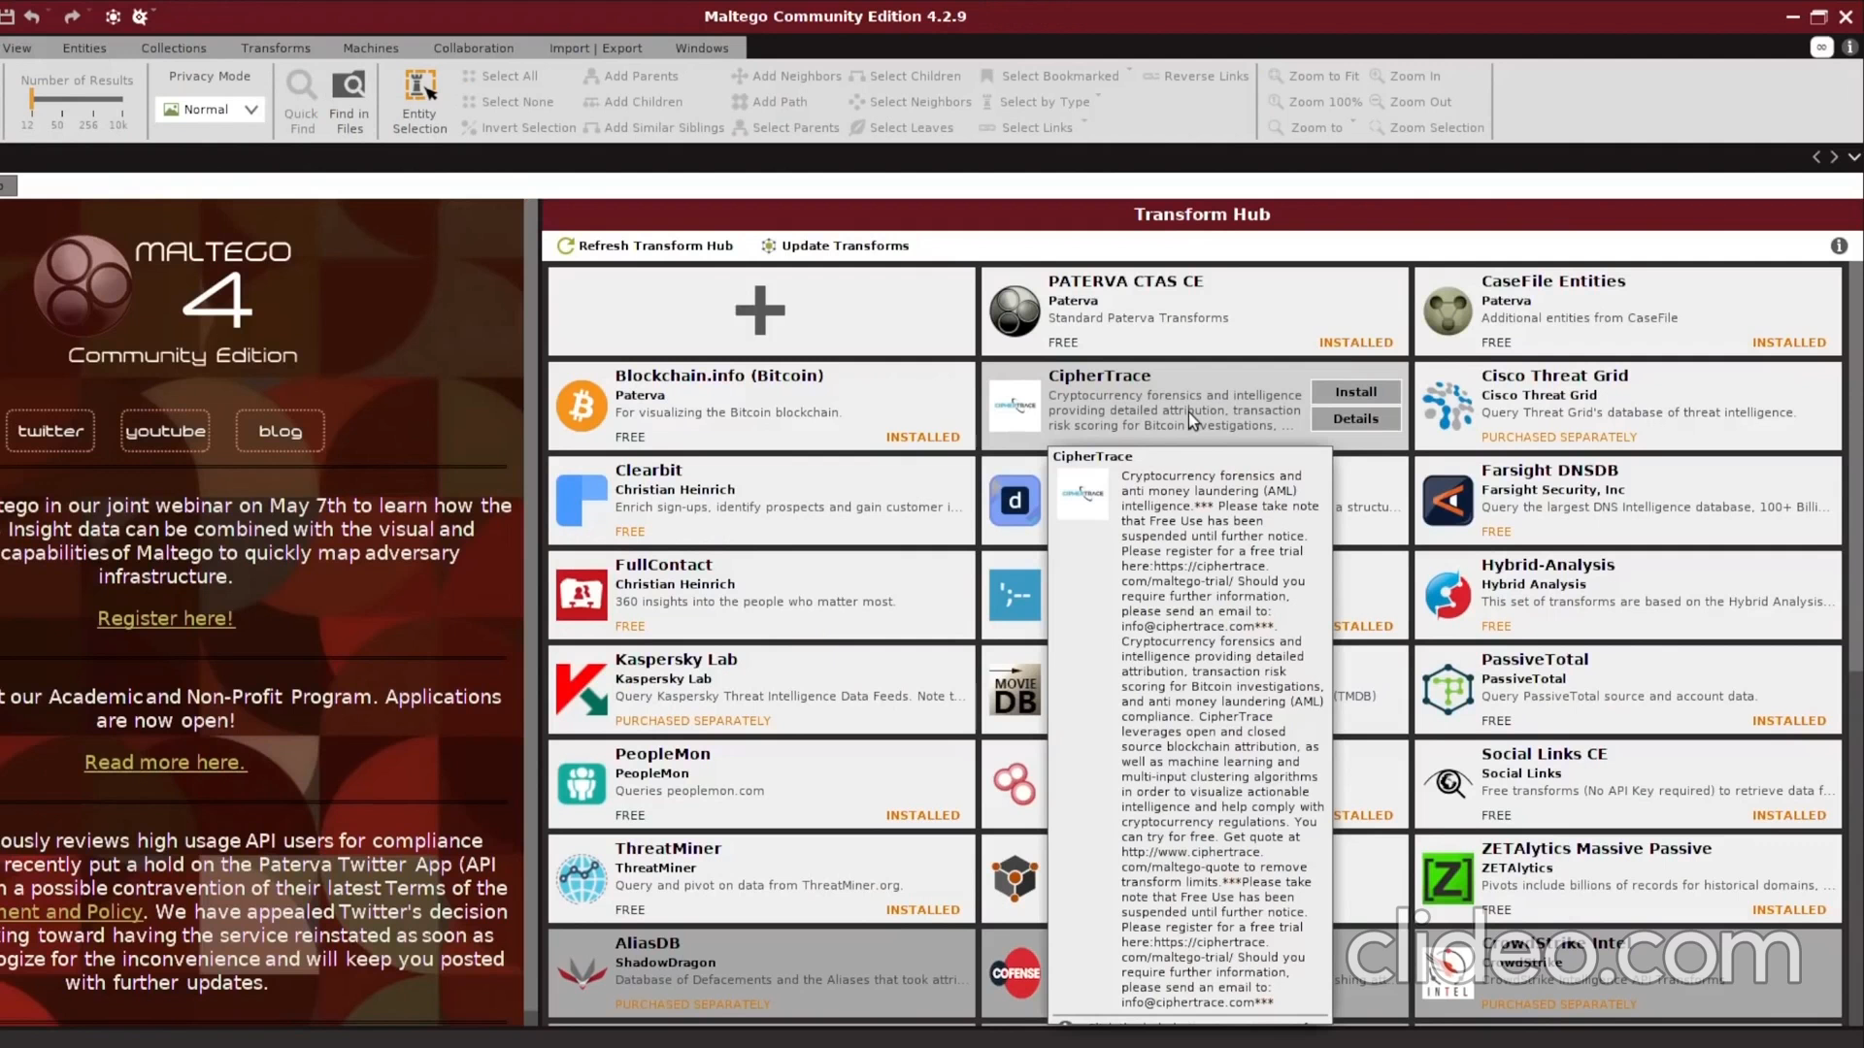

Slide 14
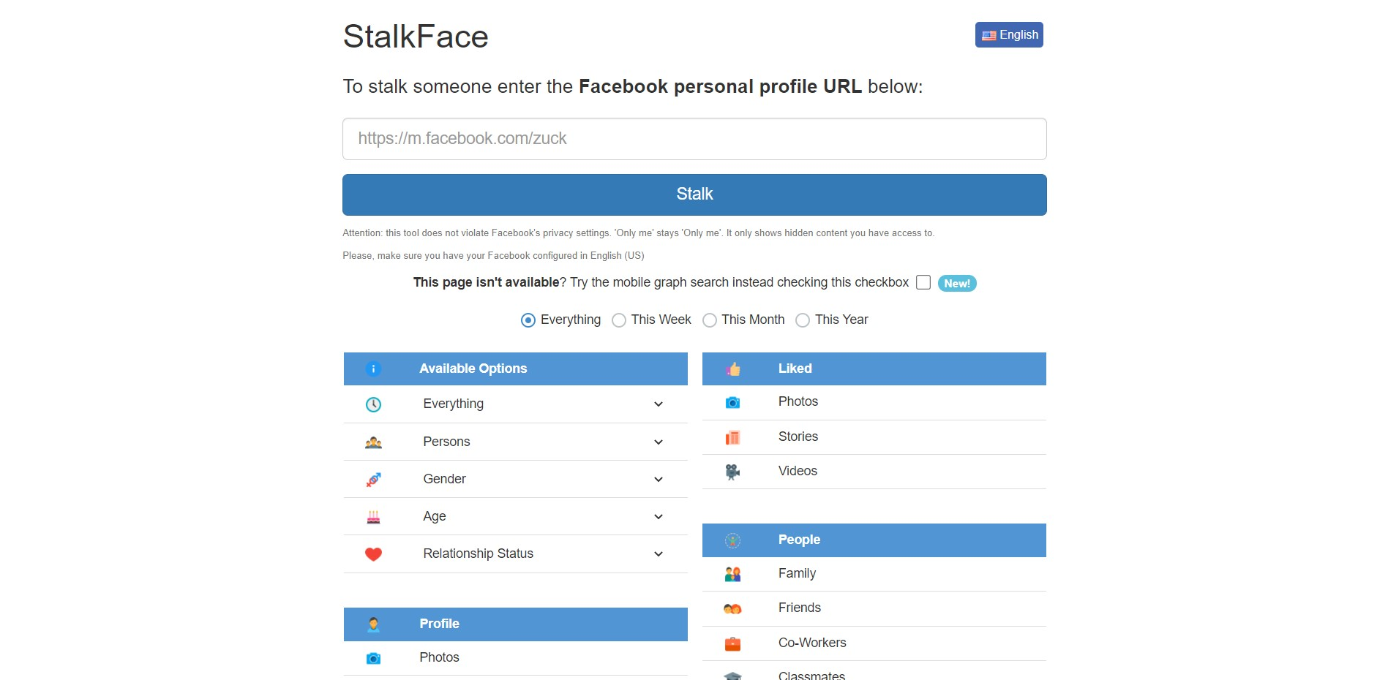
Stalkface - Facebook eng mashhur ijtimoiy media sayti bo'lib, endi u deyarli hamma tomonidan ishlatilishi mumkin. StalkFace - bu Facebook profilini tekshirish yoki "kuzatish" uchun ajoyib vosita. Siz hatto foydalanuvchi tomonidan yozilgan komentariya yoki like bosgan xabarlarni ham olishingiz mumkin. U Facebook standart qidiruv yordamida ko'rishga imkon bermaydigan kengaytirilgan qidiruvlarni amalga oshirish uchun so'rovlardan foydalanadi.
Xususiyatlari:
Shunchaki Facebook URL manzilini yoki Facebook surat URL manzilini kiritish orqali siz quyidagilarni topishingiz mumkin:
Rasm
Rasm tegi
Komentariyalar
Rasmdagi likelar
Rasmdagi komentariyalar

Slide 15
OSINT boshqa qo’shimcha vositalari:
Babel X
GHunt
BuiltWith
Creepy
Bu ijtimoiy tarmoqlar, forumlar, yangiliklar saytlari va bloglar kabi manbalardan 200 xil tildagi hammaga ochiq ma'lumotlarni topadigan ko'p tilli Internet qidiruv vositasi
Bu Google account bilan bog'liq ma'lumotlarni, account egasining ismi, Google ID, YouTube va Rasmlar va Map kabi boshqa xizmatlarni topish uchun ishlatiladigan vositasi
Bu web-saytning texnologiyadan foydalanishi, texnologiya xostingi haqidagi joriy va tarixiy ma'lumotlarni ko'rsatadigan web-sayt vositasi
Bu ijtimoiy tarmoq platformalari orqali geolokatsiya ma'lumotlarini to'playdigan ochiq manbali razvedka to'plash vositasi

Slide 16
OSINT qonuniymi?
OSINT tahlilchilari tegishli ma'lumotlarni yig'ish uchun maxsus razvedka vositalaridan foydalanadilar. Ushbu vositalar va usullar qonuniydir, chunki ular ommaviy axborotdan ma'lumotlarni to'plash, tahlil qilish va qayta ishlashga yordam beradi. Shuni ta'kidlash kerakki, OSINT Internetdagi har kim topishi mumkin bo'lgan ma'lumotlar bilan shug'ullansa-da, u ko'pincha odamlarga ochiq bo'lmagan ma'lumotlarni ochib beradi. OSINTning qonuniyligi uning zaifliklarni qanday boshqarishga bog'liq. Misol uchun, Amazon S3 tashkilot tasodifan, o’z xodimlarning account ma'lumotlarini sizdirib yubordi. Buni kod qidiruvchi OSINT vositasi yordamida aniqlandi. Tahdid qiluvchi bu zaiflikni aniqlashi va undan ijtimoiy maqsadlarda yoki boshqa kiberhujumlar uchun foydalanishi mumkin. OSINT tahlilchisi tezkor tuzatishni ta'minlash uchun tashkilotni ogohlantirishi mumkin. Yuqoridagi kabi stsenariylarning keng tarqalganligini hisobga olgan holda, tashkilotlar tahlilchilarning to'g'ri tartib-qoidalarga rioya qilishlarini ta'minlash uchun OSINT uchun aniq asoslarni ishlab chiqishi kerak.

Slide 17
OSINTdan foydlanish xavflari
OSINTning mavjudligi kiberxavfsizliklarini yaxshilashga intilayotgan ikkala hamma xavfsizlik guruhlariga ham, yovuz niyatli kiberhujumchilarga ham yoqadi.
Masalan, OSINT tahlilchilari tarmoq xavfsizligini baholashda tarmoqni skanerlashni amalga oshirish uchun ko'pincha OSINT vositalaridan foydalanadilar. Tahdid qiluvchilar tarmoq zaifliklarini aniqlash va ulardan foydalanish uchun xuddi shu vositalardan foydalanishi mumkin. Shuningdek, ular boshqa kiberhujumlarni amalga oshirish uchun razvedka ma'lumotlarini to'plashlari mumkin.
Masalan, fishing va elektron pochtani buzish, DDoS hujumlarini boshlash uchun botnetlarni yaratish, Doksing, SQL injections, Malware injections, josuslik (spyware) dasturlariva boshqa turdagi zararli dasturlar. Xavfsizlik guruhlari OSINTni suiste'mol qilish holatlarini hisobga olish uchun axborot risklarini boshqarishning samarali usullariga ega bo'lishi kerak.

Slide 18
OSINTning harbiy sohada qo’llanishi
1. Vaziyatdan xabardorlik: OSINT mintaqa yoki mamlakatning siyosiy, ijtimoiy, iqtisodiy va madaniy holati haqida qimmatli tushunchalarni berishi mumkin. Ijtimoiy tarmoqlar, axborot agentliklari va boshqa axborot manbalarini kuzatish orqali tahlilchilar harbiy amaliyotlarga ta’sir ko‘rsatishi mumkin bo‘lgan mahalliy jarayonlar, voqealar va rivojlanishni yaxshiroq tushunishlari mumkin.
2. Tahdidni baholash: OSINT potentsial raqiblarni, jumladan, davlat va nodavlat xizmatlarni aniqlash va kuzatishda yordam berishi mumkin. Harbiy razvedka mutaxassislari ommaviy ma'lumotlarni tahlil qilish orqali potentsial tahdidlarning imkoniyatlari, niyatlari va faoliyatini baholashlari mumkin, bu esa qarorlar qabul qilishda va xavflarni boshqarish imkonini beradi.
3. Kuchlarni himoya qilish: OSINT harbiy xizmatchilar va mulklar uchun ham mamlakat ichida, ham xorijda yuzaga kelishi mumkin bo'lgan xavflarni aniqlash uchun ishlatilishi mumkin. Bunga rejalashtirilgan hujumlar belgilarini kuzatish, dushman tomonlarni aniqlash, harbiy ob'ektlar va inshootlarning xavfsizligi va xavfsizligini baholash kiradi.

Slide 19
4. Kiberxavfsizlik: OSINT xakerlik guruhlari, davlat muammolari va paydo bo'layotgan zaifliklar kabi kiber tahdidlarni aniqlash va kuzatishda hal qiluvchi rol o'ynashi mumkin. Onlayn forumlar, ijtimoiy media platformalari va boshqa manbalarni kuzatish orqali kiberxavfsizlik mutaxassislari potentsial kibertahdidlar haqida tushunchaga ega bo'lishlari va ularni oldini uchun strategiyalarni ishlab chiqishlari mumkin.
5. Gumanitar yordam va tabiiy ofatlarga bo’lganda yordam berish: Bu missiyalar kontekstida OSINT tabiiy ofatlar, kasalliklarning avj olishi yoki boshqa gumanitar inqirozlarning ko'lami va ta'siri haqida real vaqtda ma'lumot berishi mumkin. Ushbu ma'lumot tahlilchilarga o’z sa'y-harakatlarini muvofiqlashtirish va to’gri o'ringa qo'yishda yordam berishi mumkin, bu esa resurslarning eng samarali taqsimlanishini ta'minlaydi.
Xulosa qilib aytganda, OSINT razvedka mutaxassislari uchun strategik ustunlik uchun ochiq ma'lumotlardan foydalanish uchun qimmatli imkoniyatni taqdim etadi. OSINT kuchidan foydalangan holda, harbiy va mudofaa sektorlari vaziyatdan xabardorlikni oshirishi, potentsial tahdidlarni baholashi va keng ko'lamli operatsiyalarda qaror qabul qilishni qo'llab-quvvatlashi mumkin.

Slide 20
E’tiboringiz uchun Raxmat!

